Slide 1

Установочный вебинар для руководителей муниципальных МО воспитателей, старших воспитателей, музыкальных руководителей ДОО
Дошкольное образование как базис формирования функциональной грамотности ребёнка
Государственное автономное учреждение
дополнительного профессионального образования «Новосибирский институт повышения квалификации и переподготовки работников образования»

Slide 2

Региональная система научно-методического сопровождения муниципальных методических объединений работников образования
Новосибирской области
Чечулина Оксана Геннадьевна, заведующая кафедрой дошкольного образования
ГАУ ДПО НСО НИПКиПРО

Slide 3
Зачем нужны муниципальные методические объединения в региональной системе образования?
ММО создаются для содействия функционированию и развитию региональной системы образования, проведения методической, инновационной, экспертной деятельности, для достижения целей Национального проекта «Образование» через устранение профессиональных дефицитов педагогов муниципальных образовательных организаций и улучшение качества общего образования.
Положение о единой региональной системе научно-методического сопровождения муниципальных методических объединений работников образования Новосибирской области (2021 г.)

Slide 4
Цель создания единой региональной системы научно-методического сопровождения ММО Новосибирской области –
обеспечение условий для продуктивного профессионального взаимодействия,
совершенствования профессионального мастерства,
профилактики профессионального выгорания педагогов.

Slide 5
Задачи:
активизация продуктивного взаимодействия в методических объединениях и профессиональных сообществах разных уровней, в том числе для мотивации развития профессионализма педагогических работников, профилактики их профессионального выгорания и диссеминации передового педагогического опыта;
стимулирование профессионального роста педагогических работников на основе выявления их профессиональных дефицитов и кадровых потребностей региона;
обеспечение условий для эффективного повышения квалификации и непрерывного профессионального развития педагогов (включая горизонтальное обучение, сетевую форму, использование дистанционных образовательных технологий и электронного обучения).

Slide 6
Структурно-функциональная модель единой региональной системы научно-методического сопровождения ММО Новосибирской области
Министерство образования НСО
Региональный оператор
(ГАУ ДПО НСО НИПКиПРО)
Муниципальный орган управления образования ММС
структурные субъекты
вертикаль взаимодействия
горизонталь взаимодействия
ММО
…
…
ММО
МО ОО
МО ОО
…
МО ОО
МО ОО
горизонталь взаимодействия

Slide 7
Процессуальные функции структурных субъектов модели
Министерство образования НСО
утверждает Регионального оператора;
при формировании государственного задания Региональному оператору конкретизирует приоритетные направления научно-методического сопровождения региональных проектов в рамках Национального проекта «Образование» на отчетный период.

Slide 8
Процессуальные функции структурных субъектов модели
Региональный оператор
осуществляет анализ тенденций в развитии системы образования РФ, методологии трансформации образовательных систем, актуальных научных исследований в области дидактики и методики общего образования с целью разработки научно обоснованных методических рекомендаций;
устанавливает персональную связь с руководителями ММО работников образования;
оказывает информационную и консультационную помощь руководителям ММО в рамках приоритетных направлений развития региональной системы образования.
содержательно проектирует и организует условия для профессионального роста работников образования с учетом кадровых потребностей региона и профессиональных дефицитов, а также приоритетных региональных задач государственной политики в сфере образования;
согласовывает планы методической работы в муниципалитетах, составленные руководителями ММО

Slide 9
Процессуальные функции структурных субъектов модели
Муниципальные отделы (управления) образования
создают ММО и утверждают приказом их руководителей и кураторов;
обеспечивают организацию взаимодействия подразделений Регионального оператора с соответствующими ММО;
поддерживают системную деятельность ММО, в том числе и при проведении федеральных и/или региональных мониторинговых исследований качества их деятельности;
содействуют повышению статуса их руководителей, способствуют профессиональному развитию каждого из них;
обеспечивают условия для эффективной работы руководителей ММО с МО ОО, и, соответственно, с работниками образования в образовательных организациях муниципалитетов.

Slide 10
Процессуальные функции структурных субъектов модели
Муниципальные методические службы (ММС)
принимают участие в организации взаимодействия подразделений Регионального оператора с соответствующими ММО;
решают организационные и информационно-технические задачи обеспечения их деятельности;
способствуют созданию условий для эффективного повышения квалификации и непрерывного профессионального развития руководителей ММО и МО ОО.

Slide 11
Процессуальные функции структурных субъектов модели
Муниципальные методические объединения (ММО)
оказывают помощь в творческом и профессионально-личностном развитии работников образования муниципалитета;
организуют диссеминацию передового педагогического опыта;
способствуют оптимизации условий реализации образовательного процесса и педагогической деятельности в соответствии с методическими рекомендациями Регионального оператора;
анализируют и интерпретируют результаты педагогической деятельности;
формулируют предложения в повестку работы Регионального оператора.

Slide 12
Процессуальные функции структурных субъектов модели
МО ОО (при наличии в ОО) или работник ОО
планирует и осуществляет профессиональную деятельность в соответствии с методическими рекомендациями Регионального оператора и планами ММО;
участвует в выявлении профессиональных дефицитов;
формулирует предложения в повестку работы ММО.

Slide 13
Каковы основные направления деятельности ММО?
Реализация ФГОС ОО и предметных концепций;
воспитание Личности;
формирование функциональной грамотности обучающихся;
выявление и развитие одаренных школьников;
реализация инклюзивного образования;
обеспечение профессионального развития членов ММО и проч.
Положение о единой региональной системе научно-методического сопровождения муниципальных методических объединений работников образования Новосибирской области
(2021 г.)

Slide 14
Какие виды деятельности реализует ММО?
Изучение и обсуждение нормативных документов по основным видам деятельности;
анализ авторских программ, методик и технологий;
совместное проектирование образовательных мероприятий и образовательных программ;
взаимопосещение открытых методических событий;
изучение и диссеминация передового педагогического опыта;
участие в подготовке методических рекомендаций;
участие в организации наставничества и тьюторства;
подготовка педагогов к участию в конкурсах профессионального мастерства и т.д.
Положение о единой региональной системе научно-методического сопровождения муниципальных методических объединений работников образования Новосибирской области
(2021 г.)

Slide 15
Дорожная карта научно-методического сопровождения методических объединений в Новосибирской области в 2021 году
Что уже сделано:
сформирован и направлен в муниципалитеты запрос для создания базы данных о руководителях муниципальных методических объединений и кураторов этих объединений из числа сотрудников районных методических служб;
проанализированы ключевые проблемы развития методической работы в муниципальных образовательных организациях;
уточнены планы научно-методической работы подразделений ГАУ ДПО НСО НИПКиПРО на 2021 год в части содержания научно-методического сопровождения методических объединений.

Slide 16
Дорожная карта научно-методического сопровождения методических объединений в Новосибирской области в 2021 году
Что предстоит сделать:
скорректировать планы работы ММО на 2020-2021 уч. год в части организации методической работы в муниципалитете, направленной на формирование функциональной грамотности обучающихся в рамках компетенций и особенностей профессиональной деятельности каждым работником образования – апрель 2021 г.;
определить результаты деятельности ММО в 2020-2021 уч. году: что проведено, в какой форме; определить лучшие практики организации деятельности ММО для диссеминации в рамках XXI съезда работников образования Новосибирской области – май-июнь 2021 г.;
представить лучшие практики методической работы в ходе единой методической сессии в рамках XXI съезда работников образования Новосибирской области – август 2021 г.;

Slide 17
Дорожная карта научно-методического сопровождения методических объединений в Новосибирской области в 2021 году
Что предстоит сделать:
провести анализ результатов, достигнутых в отдельных муниципальных образованиях – сентябрь-октябрь 2021 г.;
организовать проектировочные сессии для руководителей методических объединений по актуальным вопросам развития методической работы – ноябрь 2021 г.

Slide 18
Дорожная карта научно-методического сопровождения методических объединений в Новосибирской области в 2021 году
В чём будет состоять научно-методическое сопровождение Региональным оператором деятельности ММО:
информационная поддержка научно-методического сопровождения методических объединений подразделениями ГАУ ДПО НСО НИПКиПРО на сайте института (раздел «Научно-методическое сопровождение методических объединений»);
взаимодействие с руководителями методических объединений по кафедральным планам – подготовка и проведение вебинаров, индивидуальных и групповых консультаций, командное повышение квалификации и проч.;
целевое повышение квалификации, в том числе стажировки для руководителей методических объединений по актуальным вопросам достижения воспитанниками планируемых целевых ориентиров;
подготовка и публикация статей, аналитических и методических материалов, лучших практик методической работы в сборниках аналитических и методических материалов в виде сетевых изданий ГАУ ДПО НСО НИПКиПРО.

Slide 19
Критерии и показатели оценки качества научно-методического сопровождения ММО в Новосибирской области
Продуктивное взаимодействие работников образования в методических объединениях и профессиональных сообществах разных уровнях региональной системы образования

Slide 20
Критерии и показатели оценки качества научно-методического сопровождения ММО в Новосибирской области
Показатели эффективности взаимодействия работников образования в методических объединениях и профессиональных сообществах на разных уровнях региональной системы образования:
создание минимально необходимого количества ММО в каждом муниципалитете;
вовлеченность членов ММО в методические события регионального уровня, их участие в экспертной деятельности, диссеминации передового педагогического опыта;
активная работа руководителей с членами МО ОО по организации горизонтального методического взаимодействия и профессионального развития работников образования каждой образовательной организации;
эффективная профилактика профессионального выгорания.

Slide 21
Критерии и показатели оценки качества научно-методического сопровождения ММО в Новосибирской области
Профессиональный рост педагогических работников на основе выявления их
профессиональных дефицитов и кадровых потребностей региона

Slide 22
Критерии и показатели оценки качества научно-методического сопровождения ММО в Новосибирской области
Показатели профессионального роста педагогических работников на основе выявления их профессиональных дефицитов и кадровых потребностей региона:
учет результатов диагностики профессиональных дефицитов в тематике и содержании ДПП повышения квалификации работников образования;
учет результатов диагностики профессиональных дефицитов и приоритетов развития региональной системы образования в планах работы ММО;
учет кадровых потребностей региона в тематике ДПП переподготовки работников образования.

Slide 23
Критерии и показатели оценки качества научно-методического сопровождения ММО в Новосибирской области
Непрерывное повышение квалификации и профессиональное развитие педагогов

Slide 24
Критерии и показатели оценки качества научно-методического сопровождения ММО в Новосибирской области
Показатели непрерывного повышения квалификации и профессионального развития педагогов:
подготовка и распространение научно обоснованных методических рекомендаций;
организация интерактивных событий, стажировки, конкурсы профессионального мастерства;
развитие олимпиадного движения для работников образования;
привлечение работников образования к экспертной деятельности;
организация горизонтального обучения, включая сетевую форму, использование дистанционных образовательных технологий и проч.

Slide 25
Обратная связь
Руководитель ММО проводит заседание ММО на тему «Формирование предпосылок функциональной грамотности у дошкольников».
Информация о заседании должна быть размещена в рубрике сайта ММС не позднее 30 мая 2021 года и включать текст не более 2000 знаков, фотографии. Ссылку на информацию нужно будет занести в Google-таблицу. Срок – до 31 мая.
2. Руководитель ММО разрабатывает проект плана работы ММО на 2021/22 учебный год.
Проект плана должен быть представлен специалистам кафедры дошкольного образования через размещение ссылки на него в Google-таблице. Срок – до 31 мая. После согласования он может быть размещен в специальной рубрике сайта управления (отдела) образования.
3. Руководитель ММО участвует в определении перечня актуальных вопросов о формировании предпосылок функциональной грамотности у дошкольников.
Информация размещается в Google-таблице. Срок – до 31 мая. Перечень актуальных для МО ОО вопросов также может быть размещен в специальной рубрике сайта управления (отдела) образования.

Slide 26
Основы функциональной грамотности в дошкольном образовании

Slide 27
Функциональная грамотность – это:
Способность человека свободно использовать навыки и умения чтения и письма для получения информации из текста, то есть для его понимания, компрессии, трансформации и т.д. (чтение) и для передачи такой информации в реальном общении (письмо).
А. А. Леонтьев
Повышаемый по мере развития общества уровень знаний и умений, в частности умения читать и писать, необходимый для полноправного и эффективного участия в экономической, политической, гражданской, общественной и культурной жизни своего общества и своей страны, для содействия их прогрессу и для собственного развития.
С.А. Тангян
Способ социальной ориентации личности, интегрирующий связь образования с многоплановой человеческой деятельностью.
С.Г. Вершловский, М.Г. Матюшкина
Способность человека вступать в отношения с внешней средой и максимально быстро адаптироваться и функционировать в ней.
В.В Мацкевич, С.А. Крупник

Slide 28
Этапы развития понятия о функциональной грамотности
1-й этап (конец 1960-х – начало 1970-х гг.) – функциональная грамотность рассматривается как дополнение к традиционной грамотности
2-й этап (середина 1970-х – начало 1980-х гг.) –расширение состава и содержания функционального знания с учетом всех сторон общественной жизни
3-й этап (середина 1980-х – конец 1990-х гг.) – осознание двухуровневой структуры функциональной грамотности (глобальные и локальные составляющие), ее роли как основы «пожизненного» образования, становления личности
4-й этап (начало ХХI века) – осознание функциональной грамотности как гаранта жизнедеятельности человека, средства его успешного жизнеустроения в меняющемся мире
Ермоленко В.А. Развитие функциональной грамотности обучающегося: теоретический аспект.

Slide 29
Востребованные работодателями навыки
коммуникационные навыки – 88%
командная работа – 85%
честность – 81%
интеллектуальные способности – 81%
уверенность – 80%
хороший характер – 75%
навыки планирования и организации – 74%
навыки письменной речи – 71%
навыки работы с числами – 68%
навыки анализа и принятия решений – 67%

Slide 30
Виды функциональной грамотности
PISA (Programme for International Student Assessment)
грамотность в чтении
грамотность в математике
креативность (PISA, 2021)
грамотность в области естествознания
финансовая грамотность
глобальные компетенции
(PISA, 2018)

Slide 31
Компоненты функциональной грамотности
Основные компоненты функциональной грамотности
Читательская грамотность – способность человека понимать и использовать письменные тексты, размышлять о них и заниматься чтением для того, чтобы достигать своих целей, расширять свои знания и возможности, участвовать в социальной жизни.
Математическая грамотность – это способность человека мыслить математически, формулировать, применять и интерпретировать математику для решения задач в разнообразных практических контекстах. Она помогает людям понять роль математики в мире, высказывать хорошо обоснованные суждения и принимать решения, которые должны принимать конструктивные, активные и размышляющие граждане в 21 веке.
Естественнонаучная грамотность – это способность человека осваивать и использовать естественнонаучные знания для объяснения явлений, постановки вопросов, осваивать новые знания, основанные на научных доказательствах.

Slide 32
Виды функциональной грамотности
Интегративные компоненты функциональной грамотности
Финансовая грамотность – достаточный уровень знаний и навыков в области финансов, который позволяет правильно оценивать ситуацию на рынке и принимать разумные решения.
Глобальные компетенции – это способность воспринимать местные и глобальные проблемы и вопросы межкультурного взаимодействия, понимать и уважать картину мира, точку зрения других людей, участвовать в открытом и эффективном взаимодействии с представителями различных культур, прилагать усилия для обеспечения коллективного благополучия и устойчивого развития.
Креативность – способность продуктивно участвовать в процессе выработки, оценки и совершенствовании идей, направленных на получение инновационных и эффективных решений, и/или нового знания, и/или эффектного выражения воображения.

Slide 33
Показатели функциональной грамотности
готовность успешно взаимодействовать с изменяющимся окружающим миром, используя свои способности для совершенствования;
возможность решать различные (в т.ч. нестандартные) учебные и жизненные задачи, обладать сформированными умениями строить алгоритмы основных видов деятельности;
способность строить социальные отношения в соответствии с нравственно-этическими ценностями социума, правилами партнерства и сотрудничества;
совокупность рефлексивных умений, обеспечивающих оценку своей грамотности, стремление к дальнейшему образованию, самообразованию и духовному развитию; умением прогнозировать своё будущее.
Виноградова Н. Ф., Кочурова Е. Э., Кузнецова М. И. и др. «Функциональная грамотность младшего школьника»

Slide 34
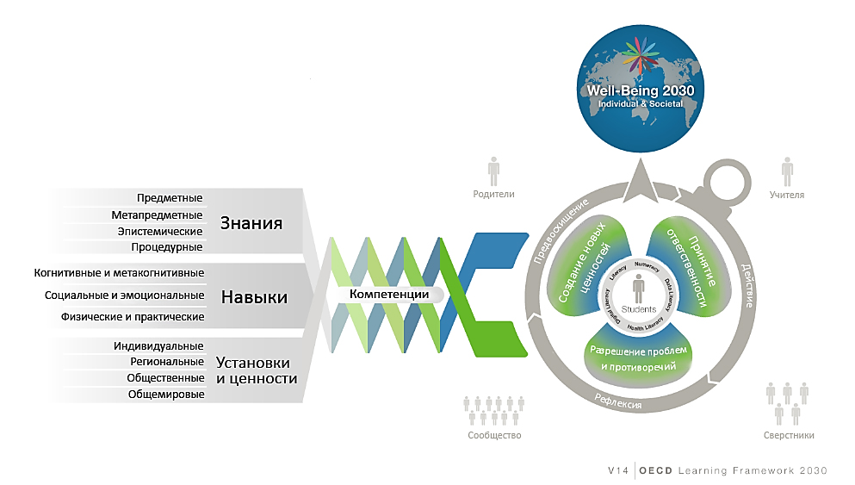
Модель образовательных результатов ОЭСР 2030
Способность
• актуализировать, мобилизовать знания, умения, отношения и ценности
• проявлять рефлексивный подход к процессу обучения
• взаимодействовать, применять знания и умения для решения повседневных задач

Slide 35


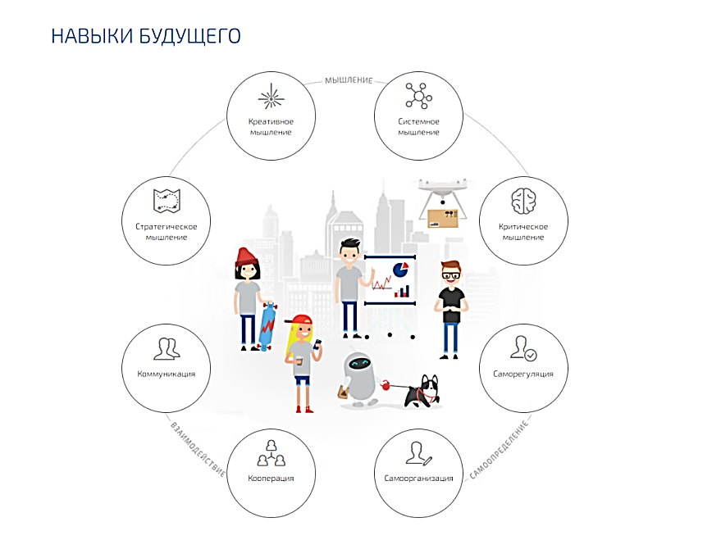
Компетенции, связанные
с мышлением:
стратегическое мышление
креативное мышление
системное мышление
критическое мышление
со взаимодействием:
коммуникация
кооперация
с самоопределением:
самоорганизация
саморегуляция

Slide 36
Компетенции, определяющие функциональную грамотность: система 4К (базовые навыки и умения)
4 К
Коммуниктивность
навыки общения, умение выражать и отстаивать свою точку зрения
Креативность
способность к творчеству, нестандартно, неформально мыслить и действовать, любопытство, инновации, самовыражение
Критическое мышление
решение проблем, рассуждение, анализ, интерпретация, обобщение информации
Координация (кооперация)
лидерство, работа в команде, сотрудничество

Slide 37
Компетентностный подход в дошкольном образовании
Структура компетентностного подхода в дошкольном образовании:
Технологическая компетентность:
ориентироваться в новой или нестандартной обстановке (ситуации);
планировать собственную деятельность;
понимать и правильно выполнять необходимый алгоритм действий;
правильно выбирать эффективные и приемлемые в зависимости от ситуации способы действия;
понимать и принимать задания, которые предлагаются для выполнения;
устанавливать причинно-следственные связи;
использовать способы преобразования;
принимать верные решения в сложных жизненных и иных ситуациях;
оптимально распоряжаться собственным временем, организовывать собственное рабочее место;
доводить начатое дело до логического конца.

Slide 38
Компетентностный подход в дошкольном образовании
Информационная компетентность:
ориентироваться в многочисленных источниках информации, продуктивно работать с ними, вне зависимости от вида источника (книги, интернет и т.д.);
правильно понимать значимость полученной информации для осуществления собственной деятельности;
четко и логично задавать вопросы;
адекватно оценивать собственное поведение, привычки и т.д.
Социально-коммуникативная компетентность:
понимание эмоционального состояния окружающих;
получение необходимой информации через общение;
умение вести диалог, грамотно и логично излагать собственные мысли, выслушивать собеседников, проявлять уместные эмоции;
отстаивание своего мнение, аргументировано оппонировать собеседнику;
активное участие в делах коллектива, общества и государства;
уважительное отношение к окружающим, стремление при необходимости прийти на помощь;
умение гасить конфликты в самом начале их возникновения, спокойно реагировать на провокации.

Slide 39
Функциональная грамотность и ФГОС ДО
Виды функциональной грамотности | ФГОС ДО
Читательская грамотность: способность человека понимать и использовать письменные тексты, размышлять о них и заниматься чтением для того, чтобы достигать своих целей, расширять свои знания и возможности, участвовать в социальной жизни. | Знакомство с книжной культурой, детской литературой, понимание на слух текстов различных жанров детской литературы; восприятие художественной литературы, фольклора.
Математическая грамотность: способность человека мыслить математически, формулировать, применять и интерпретировать математику для решения задач в разнообразных практических контекстах. | Формирование познавательных действий, становление сознания; формирование первичных представлений о свойствах и отношениях объектов окружающего мира (форме, цвете, размере, материале, количестве, числе и др.).

Slide 40
Функциональная грамотность и ФГОС ДО
Виды функциональной грамотности | ФГОС ДО: содержание образовательных областей
Естественнонаучная грамотность: способность человека осваивать и использовать естественнонаучные знания для объяснения явлений, постановки вопросов, осваивать новые знания, основанные на научных доказательствах. | Развитие интересов детей, любознательности и познавательной мотивации; формирование познавательных действий, становление сознания; формирование первичных представлений о себе, других людях, объектах окружающего мира, о свойствах и отношениях объектов окружающего мира.
Креативность: способность продуктивно участвовать в процессе выработки, оценки и совершенствовании идей, направленных на получение инновационных и эффективных решений, и/или нового знания, и/или эффектного выражения воображения. | Развитие воображения и творческой активности.

Slide 41
4К и ФГОС ДО
Компетенции | ФГОС ДО
Коммуниктивность | ребенок достаточно хорошо владеет устной речью, может выражать свои мысли и желания, может использовать речь для выражения своих мыслей, чувств и желаний
Креативность | ребенок обладает развитым воображением, которое реализуется в разных видах деятельности; ребенок проявляет любознательность, задает вопросы взрослым и сверстникам, интересуется причинно-следственными связями, пытается самостоятельно придумывать объяснения явлениям природы и поступкам людей;
Критическое мышление | ребенок способен к принятию собственных решений, опираясь на свои знания и умения в различных видах деятельности.
Координация (кооперация) | активно взаимодействует со сверстниками и взрослыми, участвует в совместных играх. Способен договариваться, учитывать интересы и чувства других, сопереживать неудачам и радоваться успехам других, адекватно проявляет свои чувства, в том числе чувство веры в себя, старается разрешать конфликты;

Slide 42
Методы и технологии реализации компетентностного подхода в дошкольном образовании
Технология метода проектов
Технология развивающих игр
Технология художественно-творческого развития
Технология элементарного детского экспериментирования
Технология проблемного обучения
Квест-технология
ТРИЗ-технологии
Конструирование

Slide 43
Компетентностно-ориентированные задания (КОЗ) в практике дошкольного образования
Компетентность – это умение применить накопленные знания в практической деятельности в повседневной жизни.
Компетентностно-ориентированные задания (КОЗ) – задания, требующие использования знаний в условиях жизненной неопределенности, профессиональных ситуаций, за пределами учебной деятельности.
Основная цель компетентностно-ориентированного задания - формирование умений действовать в социально-значимой и личностно-значимой ситуации, используя предметные знания, умения, навыки.

Slide 44
Компетентностно-ориентированные задания (КОЗ) в практике дошкольного образования
Требования к компонентам компетентностно-ориентированные задания:
формулировка КОЗ представляет для детей практическую значимость;
цель решения заключается в присвоении нового способа деятельности;
условие задания формулируется как проблема;
при решении используются различные способы выполнения задания;
информация задания может быть избыточной, недостающей или противоречивой;
полученный результат должен быть значим для ребенка.
информация задана в логике отнесения ее не к конкретной образовательной области, а к конкретной жизненной ситуации.

Slide 45
Компетентностно-ориентированные задания (КОЗ) в практике дошкольного образования
КОЗ
Информационная компетентность
Исследовательская компетентность
Коммуникативная компетентность
Компетентность разрешения проблем

Slide 46
Установочная сессия для руководителей ММО воспитателей ДОУ
«Познавательное-исследовательская деятельность детей дошкольного возраста как основа формирования естественнонаучной и математической грамотности»
Модераторы:
Соколова Галина Афанасьевна, доцент кафедры дошкольного образования ГАУ ДПО НСО НИПКиПРО, канд. пед. наук
Плевако Лариса Александровна, старший преподаватель кафедры дошкольного образования ГАУ ДПО НСО НИПКиПРО
Агавелян Мария Геннадьевна, доцент кафедры дошкольного образования ГАУ ДПО НСО НИПКиПРО, канд. пед. наук

Slide 47
Установочная сессия для руководителей ММО воспитателей групп раннего возраста ДОУ
«Формирование социально-коммуникативной грамотности и речевой активности
у детей раннего возраста»
Модераторы:
Данилова Екатерина Юрьевна, старший преподаватель кафедры дошкольного образования ГАУ ДПО НСО НИПКиПРО
Дружинина Наталия Васильевна, доцент кафедры дошкольного образования ГАУ ДПО НСО НИПКиПРО, канд. пед. наук

Slide 48
Установочная сессия для руководителей ММО старших воспитателей ДОУ
«Развитие функциональной грамотности педагогов ДОО в процессе разработки программы воспитания»
Модераторы:
Ельцова Ольга Михайловна, старший преподаватель кафедры дошкольного образования ГАУ ДПО НСО НИПКиПРО

Slide 49
Установочная сессия для музыкальных руководителей ММО ДОУ
«Формирование основ культурной грамотности детей дошкольного возраста в музыкальной деятельности»
Модератор:
Каменская Оксана Александровна, старший преподаватель кафедры дошкольного образования ГАУ ДПО НСО НИПКиПРО

Slide 50
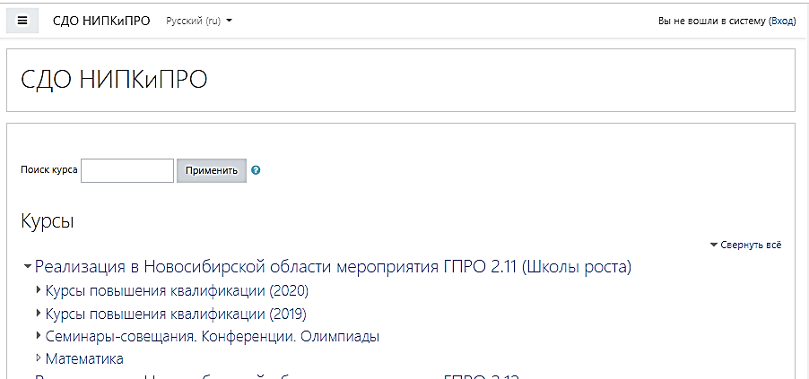
Технология работы в СДО НИПКиПРО

Slide 51
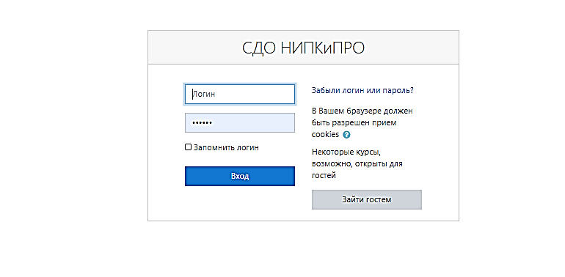
Технология работы в СДО НИПКиПРО

Slide 52
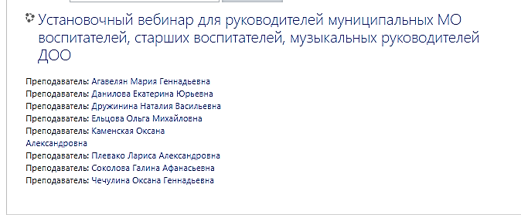
Технология работы в СДО НИПКиПРО

Slide 53
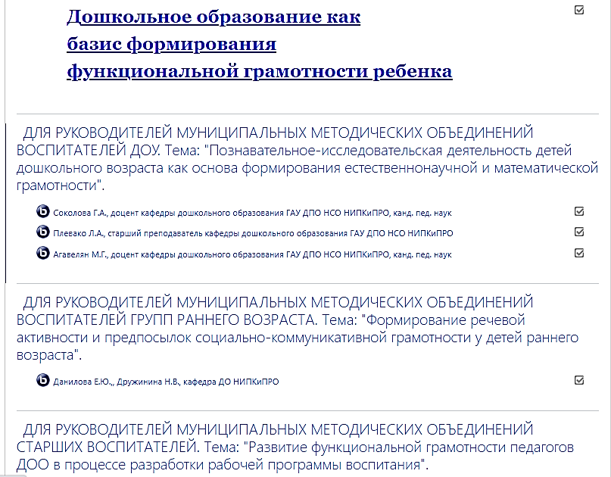
Технология работы в СДО НИПКиПРО

Slide 54
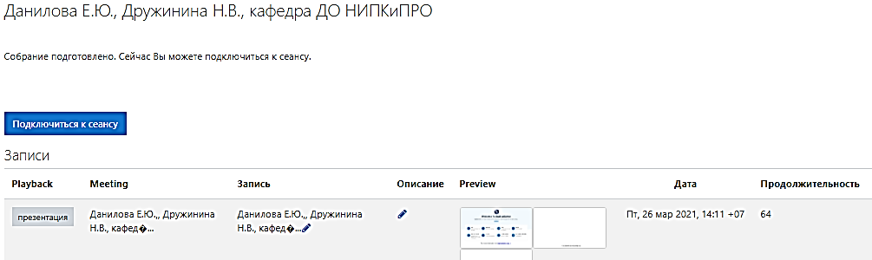
Технология работы в СДО НИПКиПРО

Slide 55
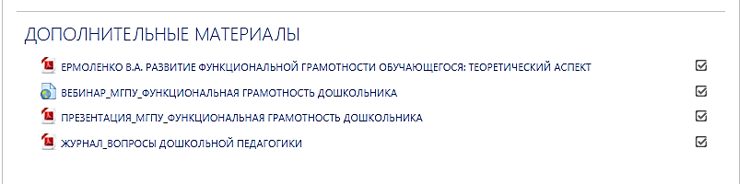
Технология работы в СДО НИПКиПРО

Slide 56
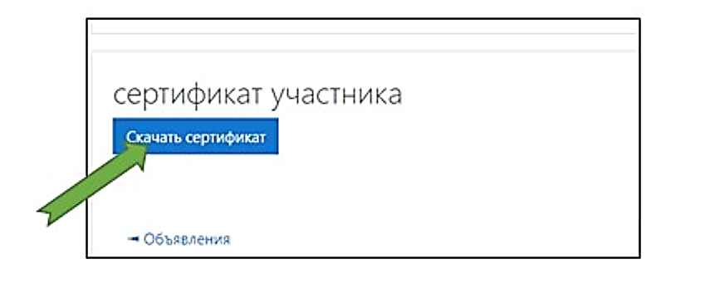
Технология работы в СДО НИПКиПРО

Slide 57
Благодарим за внимание!

